Slide 1


Manzanillo, es la ciudad cabecera del municipio de nombre homónimo en el estado de Colima y limita al norte con Minatitlan al este con Coquimatlán y Armería; al sur, está el océano Pacífico; y al oeste y noroeste limita con el estado de Jalisco. Es el puerto comercial más importante de México. La ciudad se compone de 9 localidades Tapeixtles, Salagua, Naranjo, Colomos, Miramar, Valle, Brisas, Santiago y Manzanillo (también conocido como Manzanillo centro). Gracias al desarrollo comercial de México, Manzanillo se proyecta como un puerto comercial y destino turístico que está experimentado un rápido crecimiento en infraestructura y atracciones turísticas. Se ubica 4 msnm en el malecón.
Creó: Jeremías
Para: mis pps
Música: Granada-Mariachi instrumental de México

Slide 2
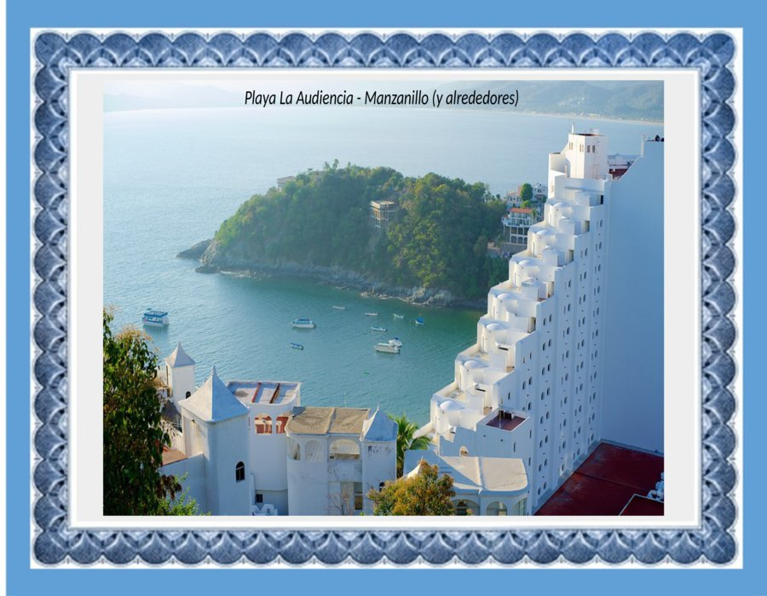

Slide 3
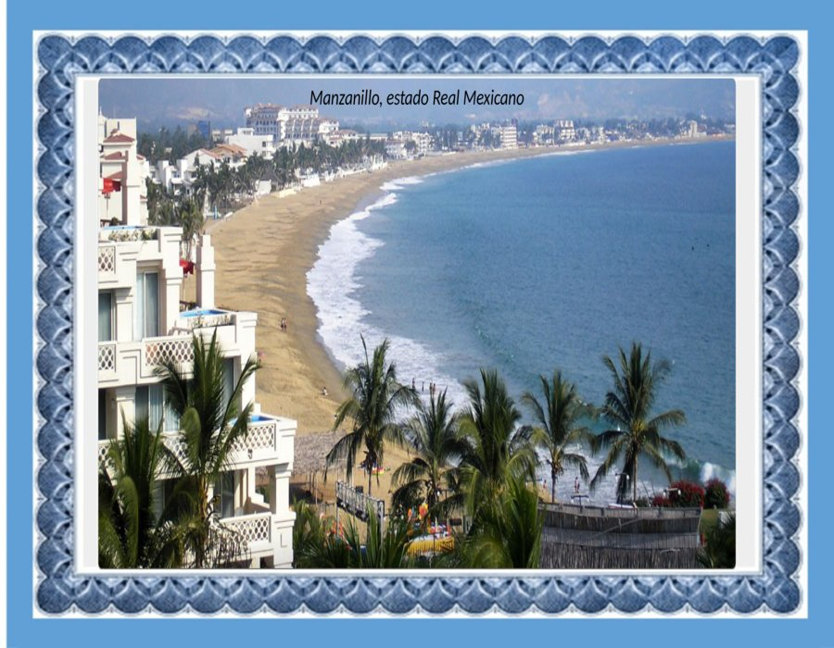

Slide 4
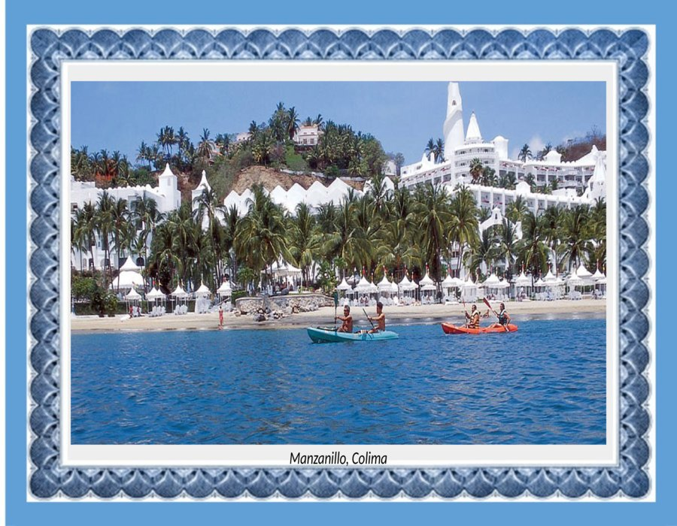

Slide 5
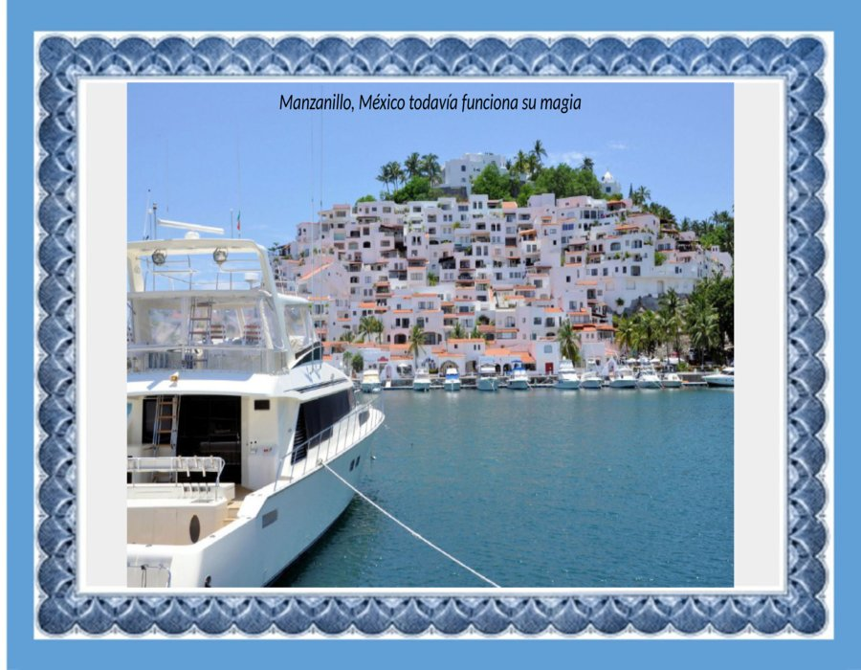

Slide 6
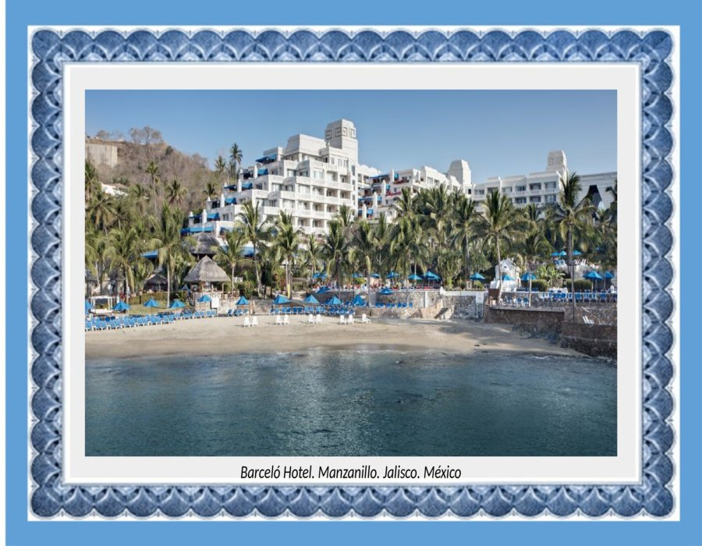

Slide 7
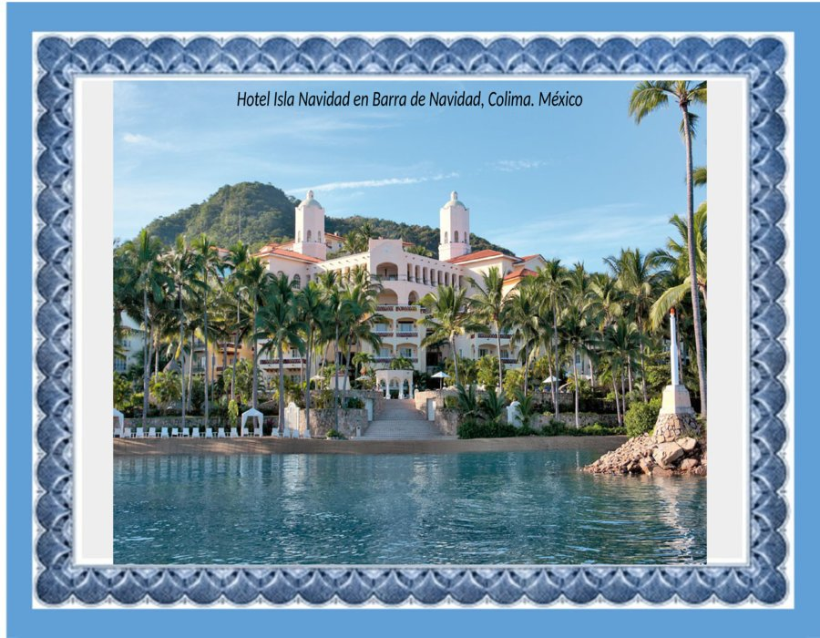

Slide 8
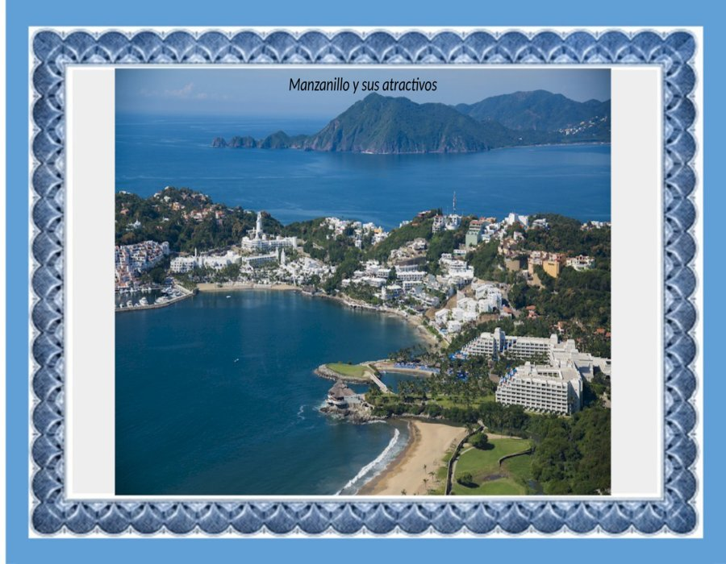

Slide 9
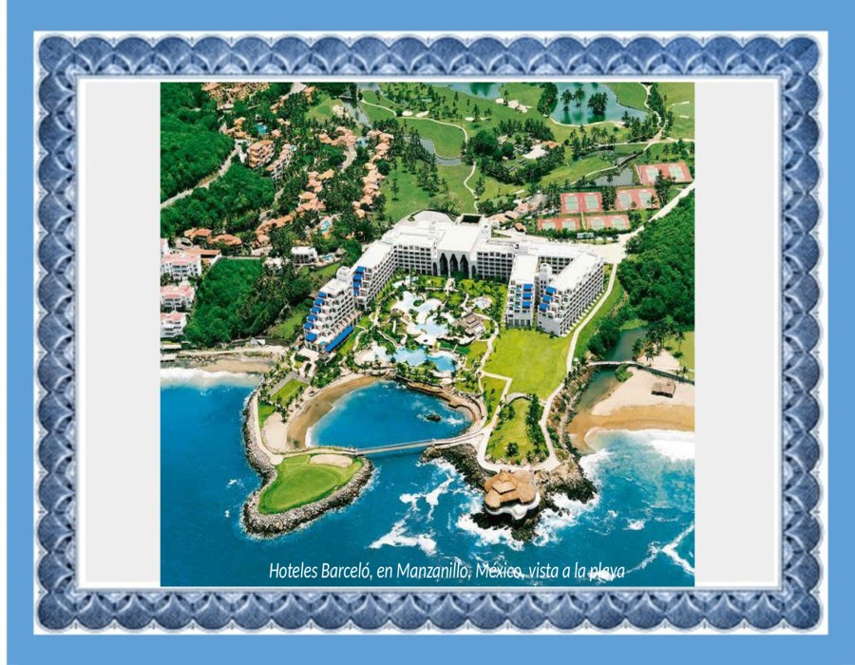

Slide 10
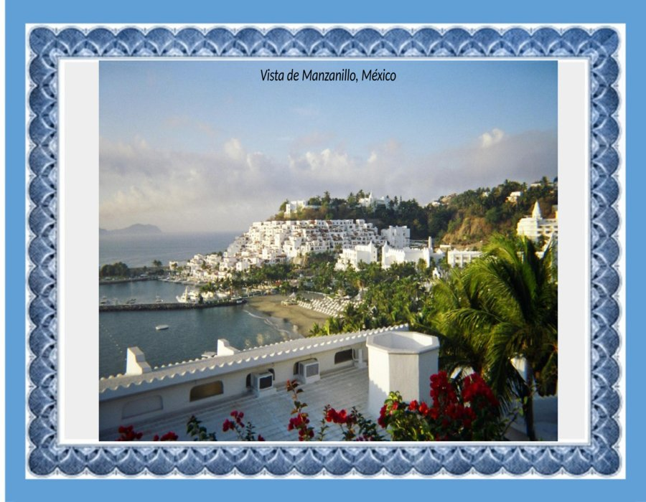

Slide 11
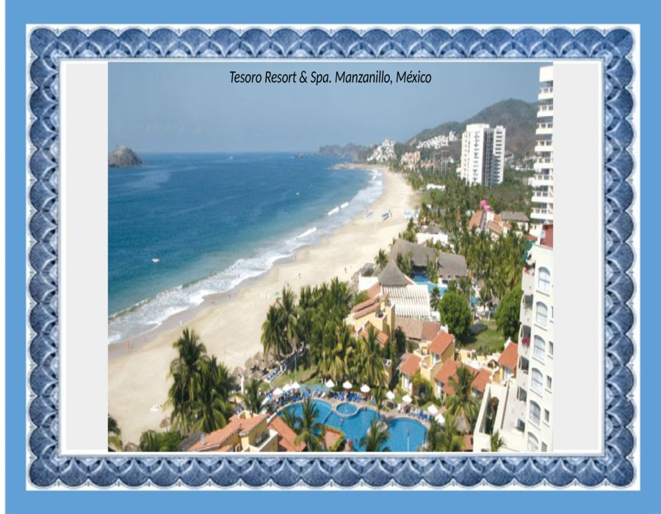

Slide 12
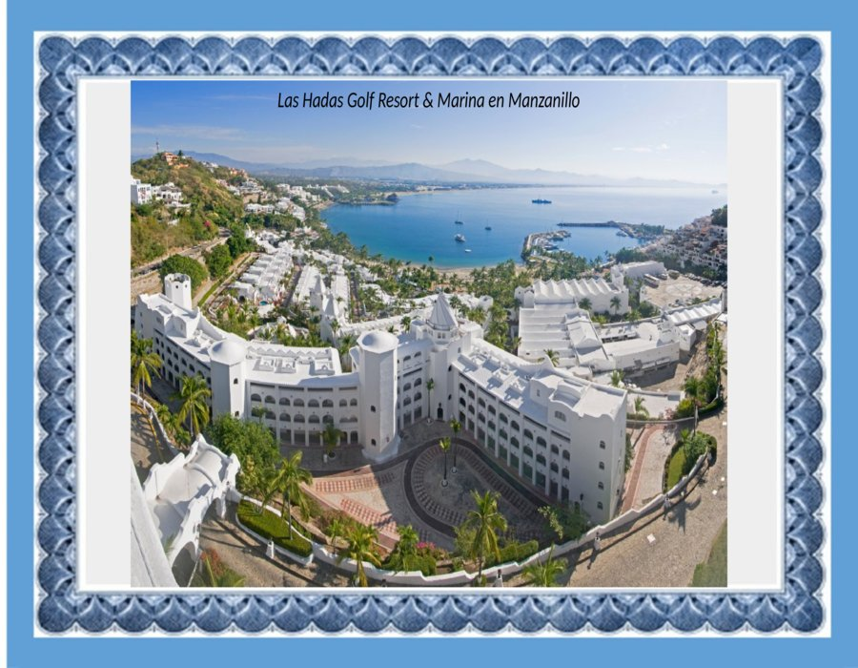

Slide 13
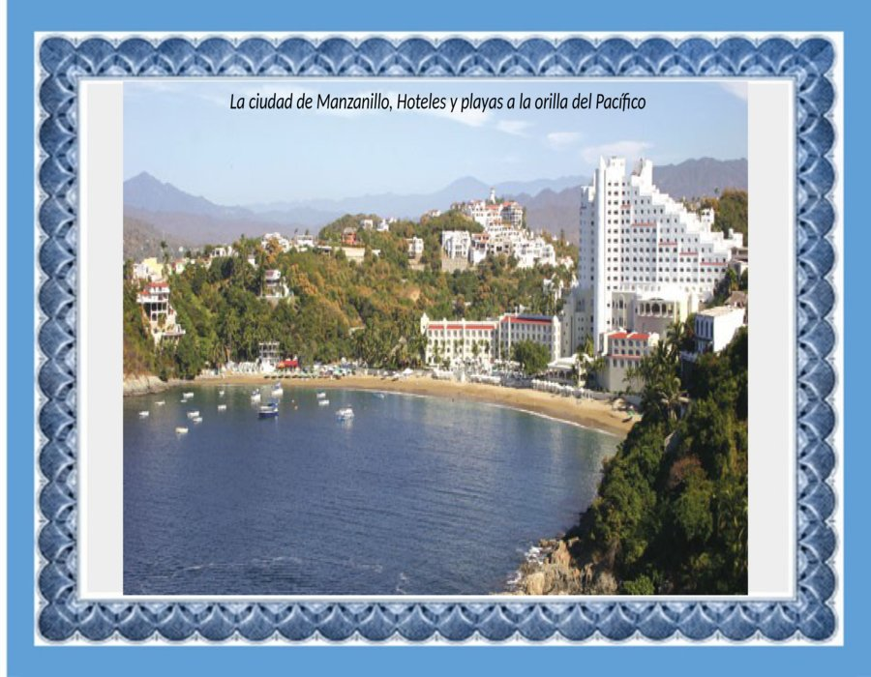

Slide 14
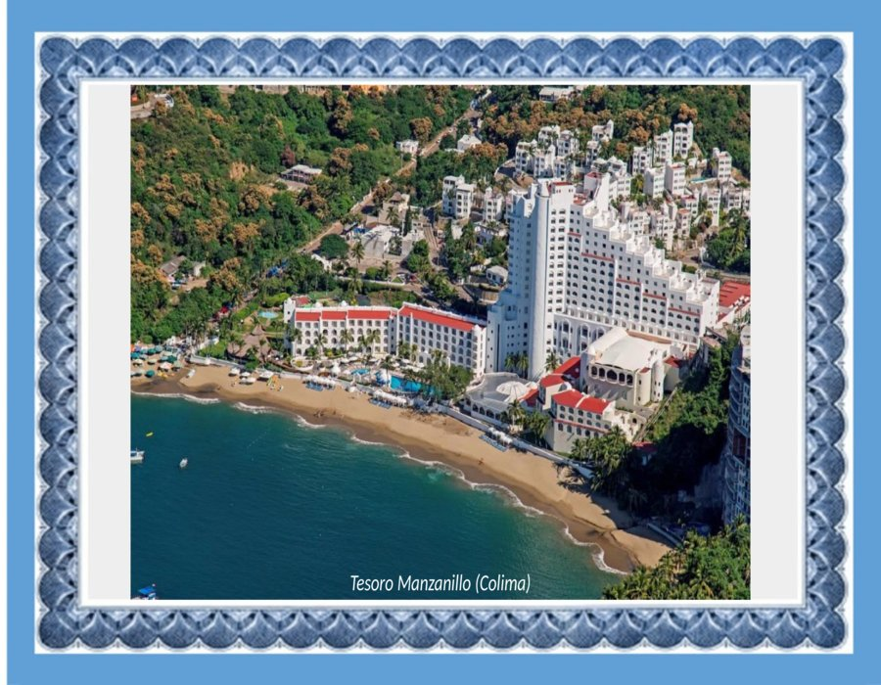

Slide 15
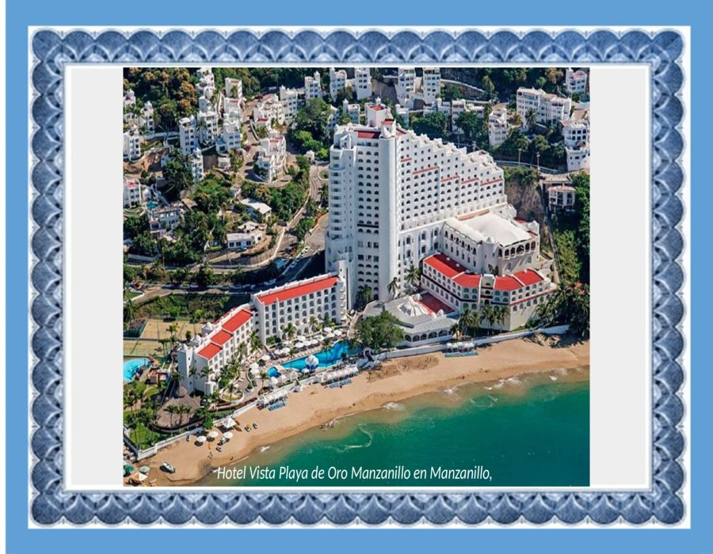

Slide 16
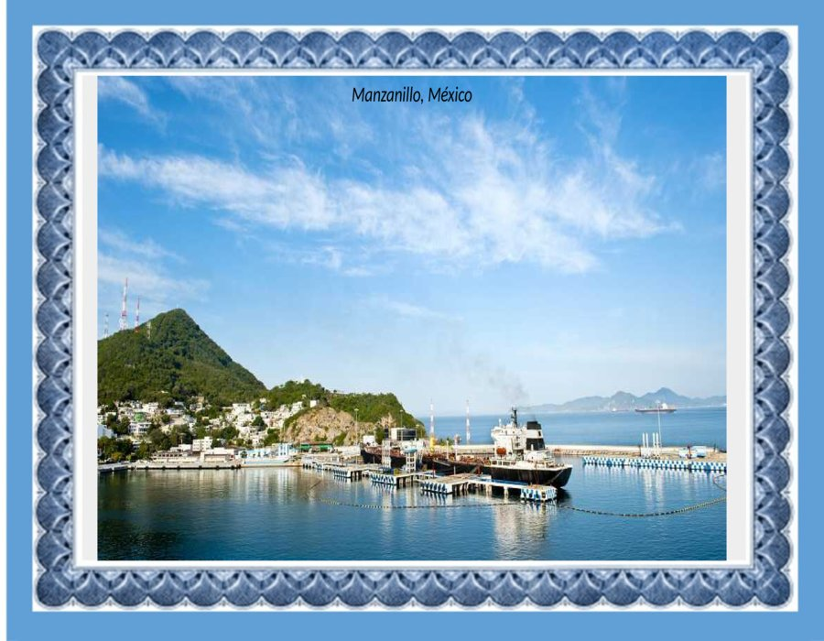

Slide 17
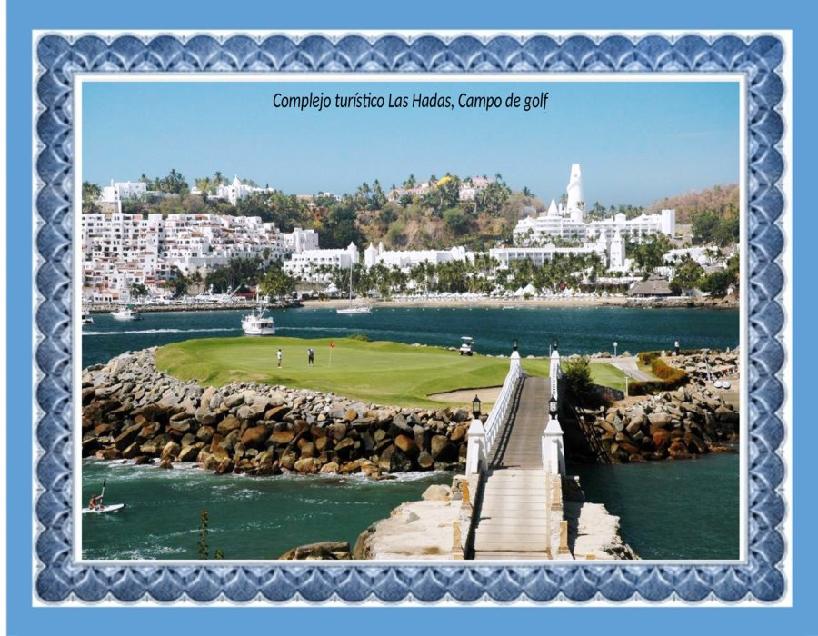

Slide 18
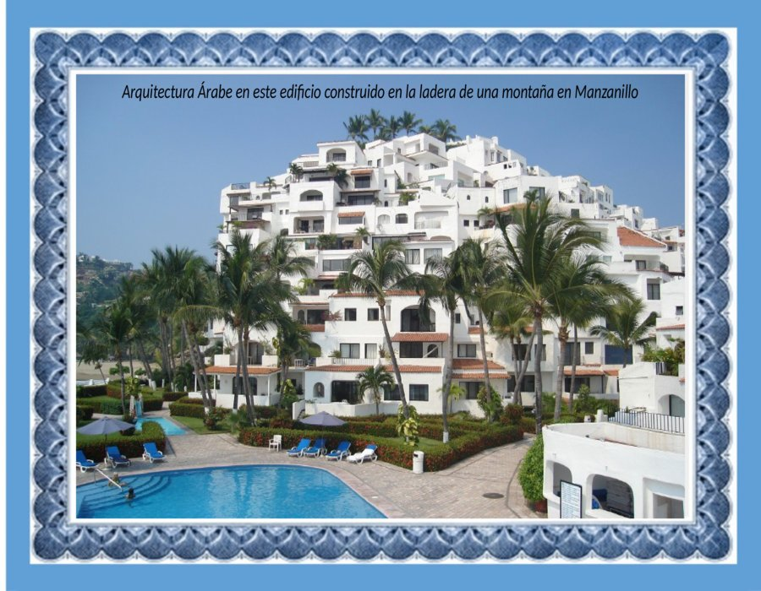

Slide 19
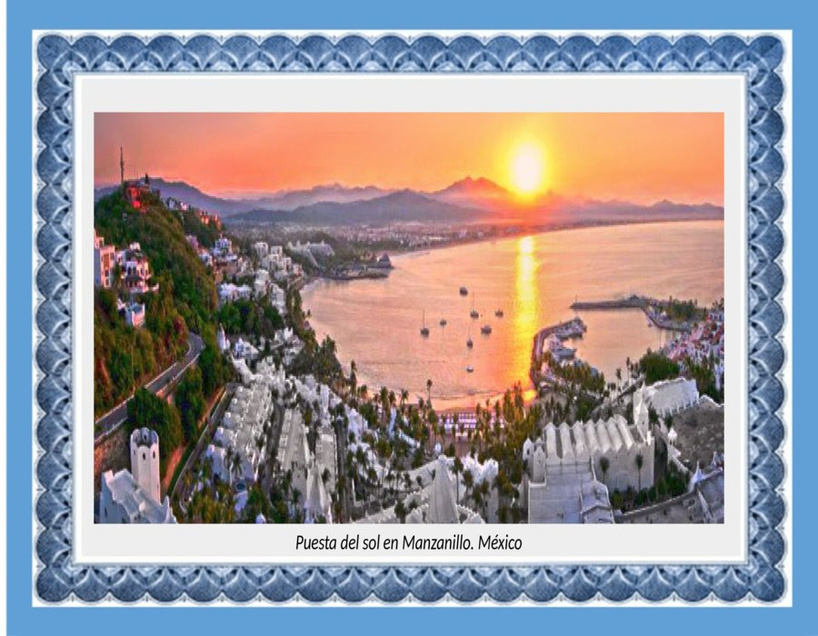

Slide 20


Slide 21


Slide 22
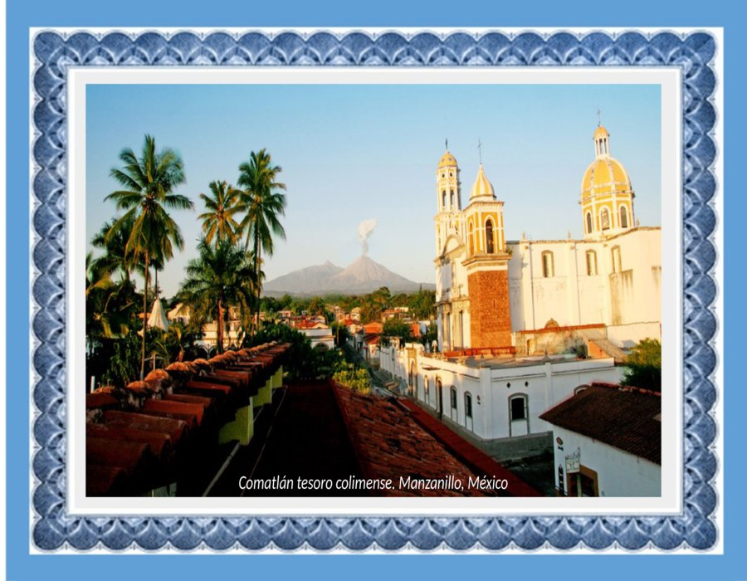

Slide 23
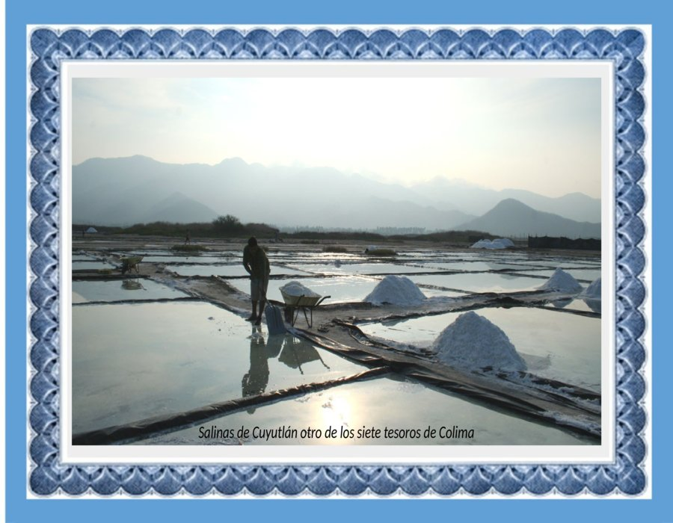

Slide 24
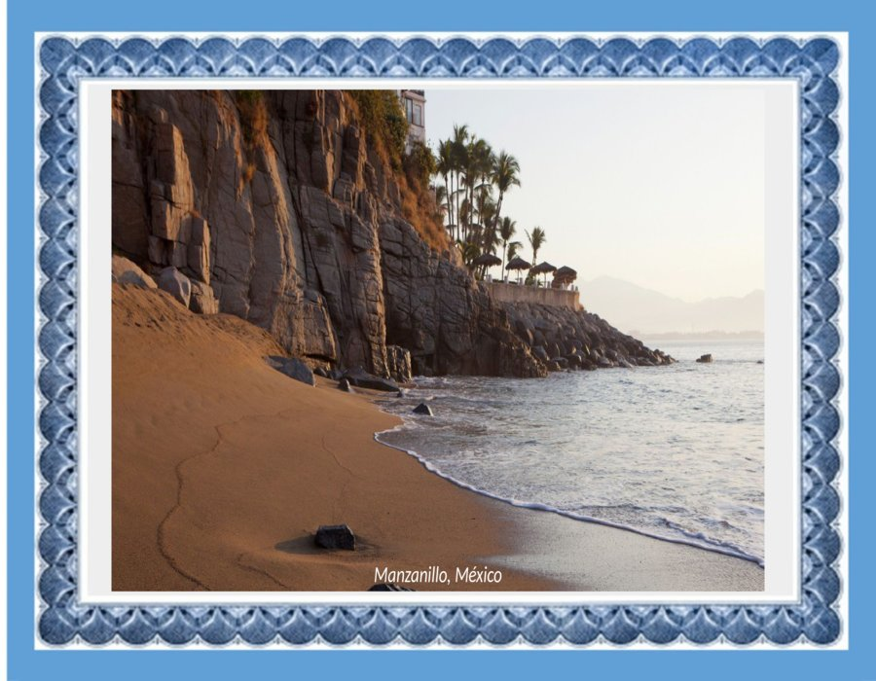

Slide 25
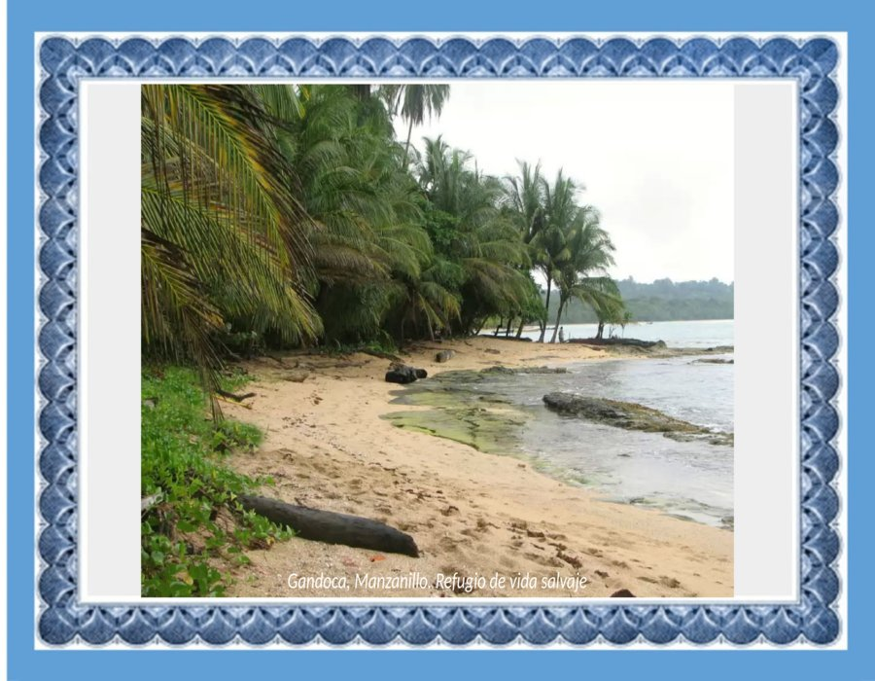

Slide 26
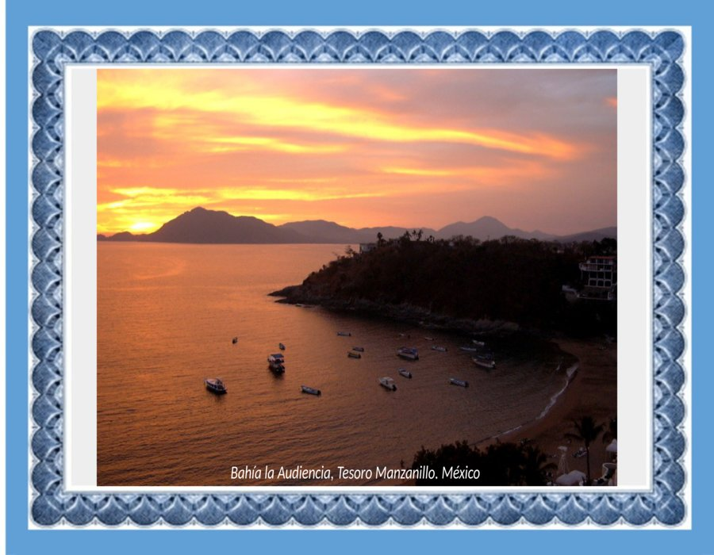

Slide 27
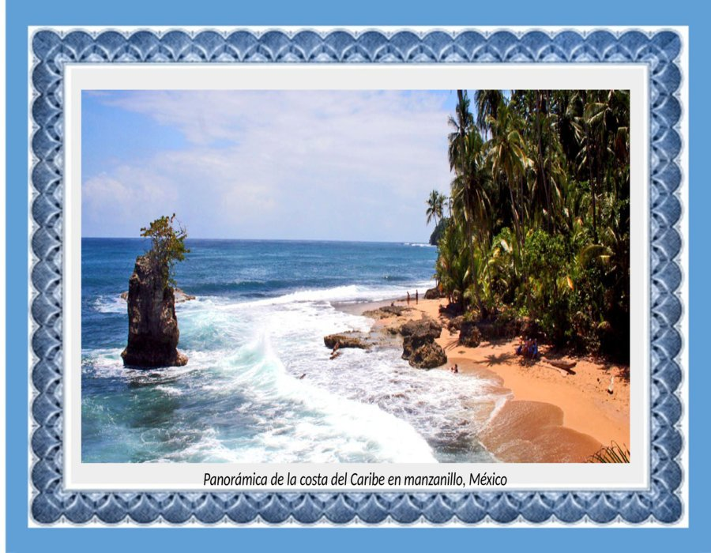

Slide 28
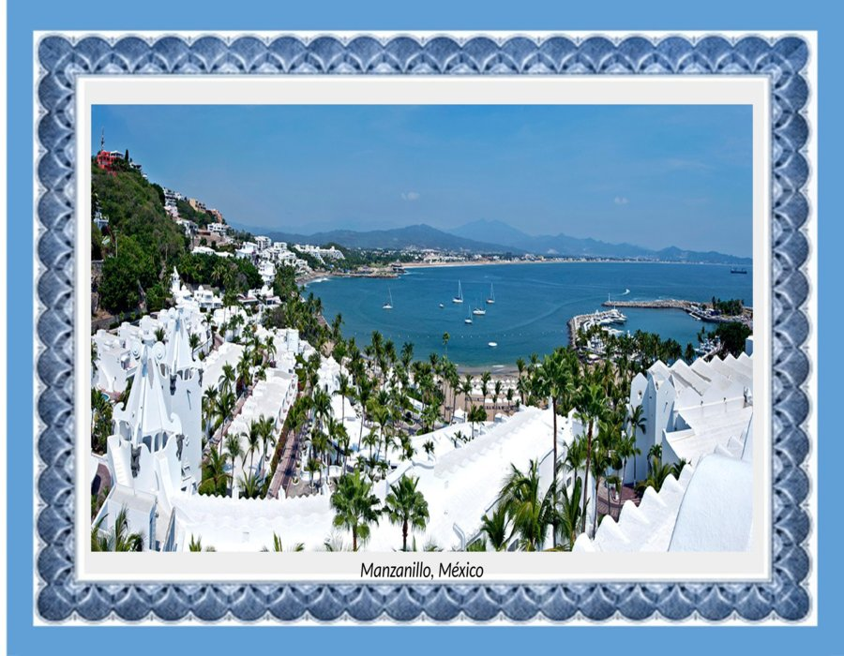

Slide 29
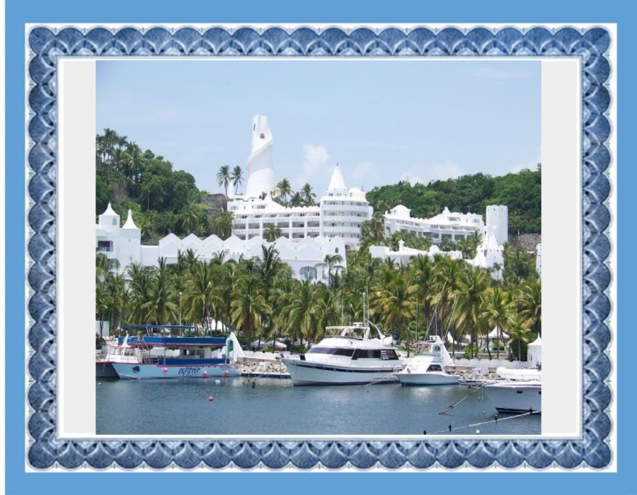

Slide 30
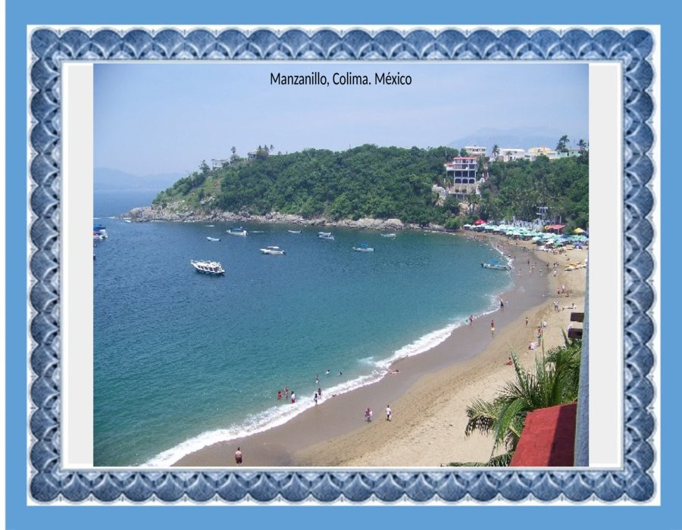

Slide 31
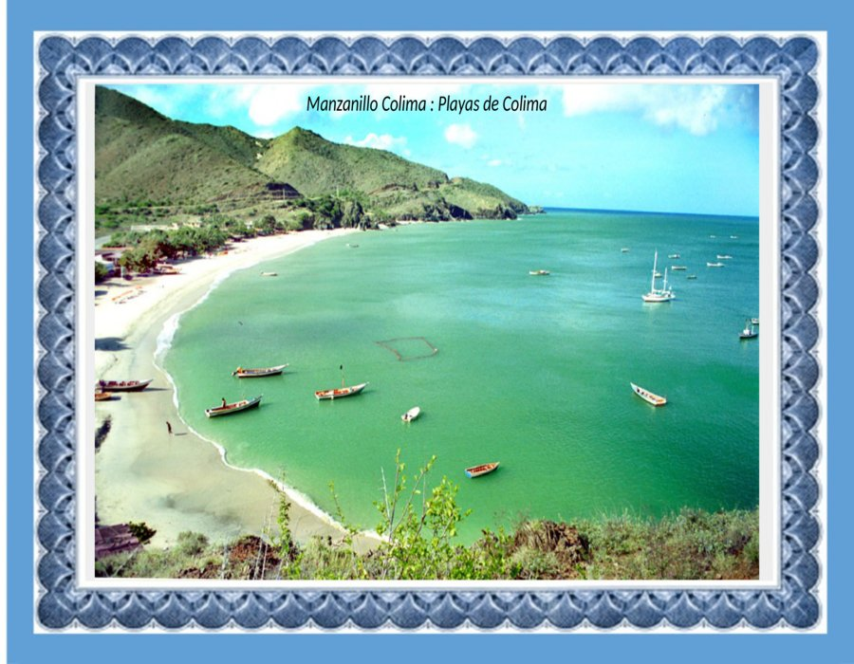

Slide 32
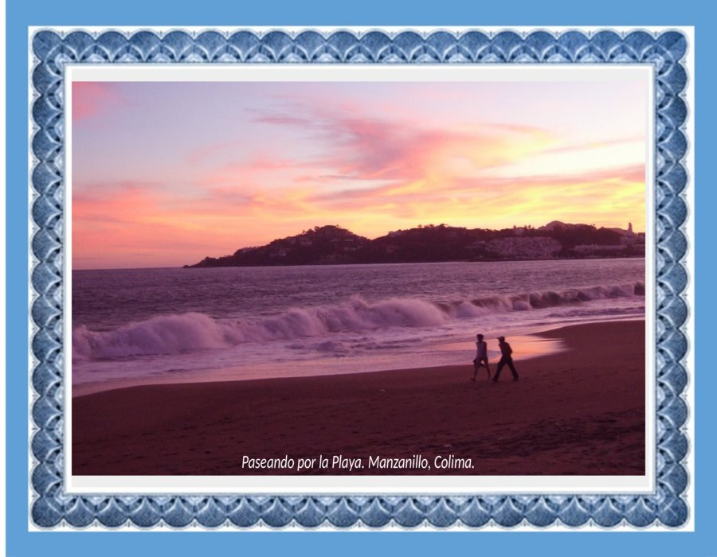

Slide 33
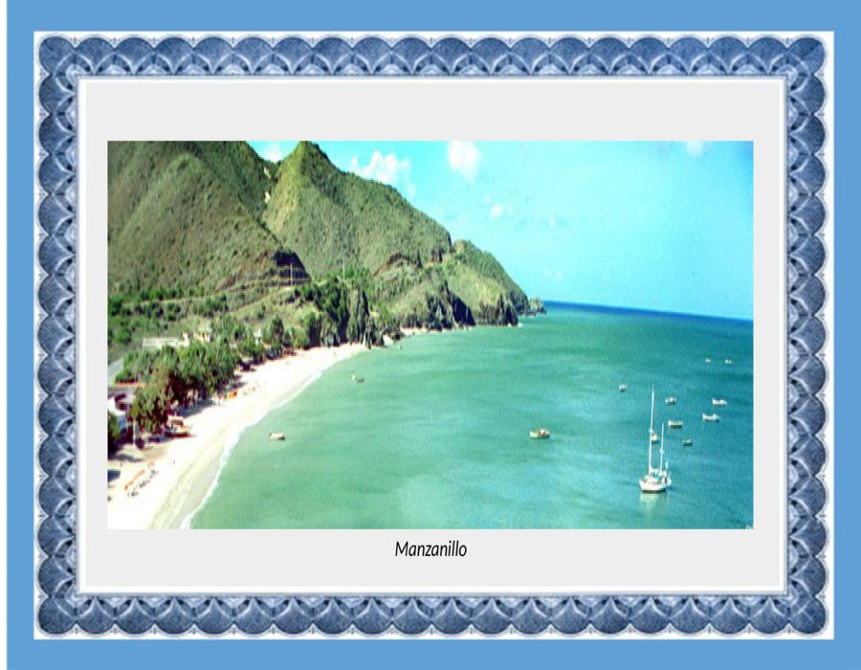

Slide 34
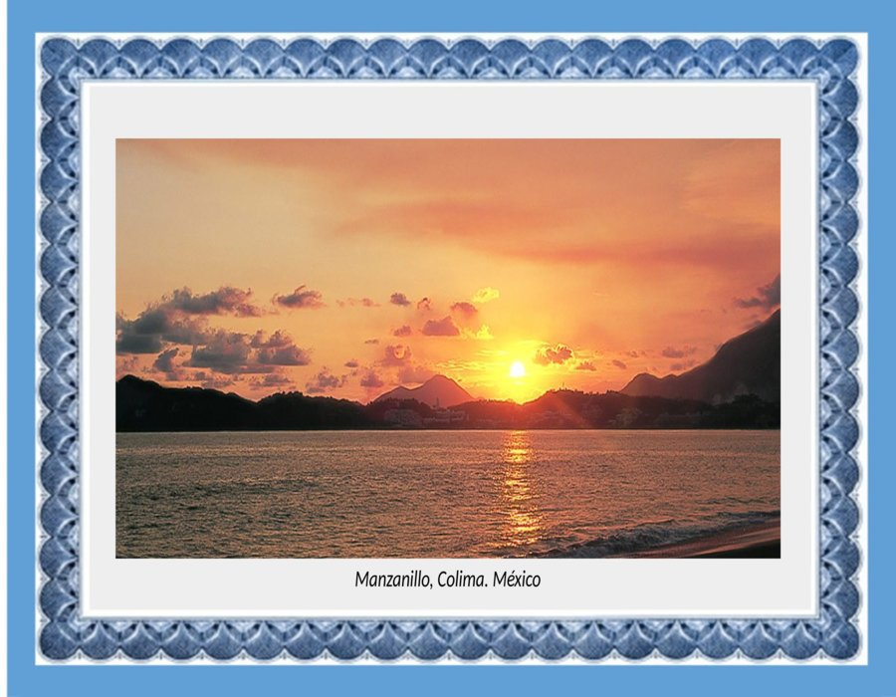

Slide 35
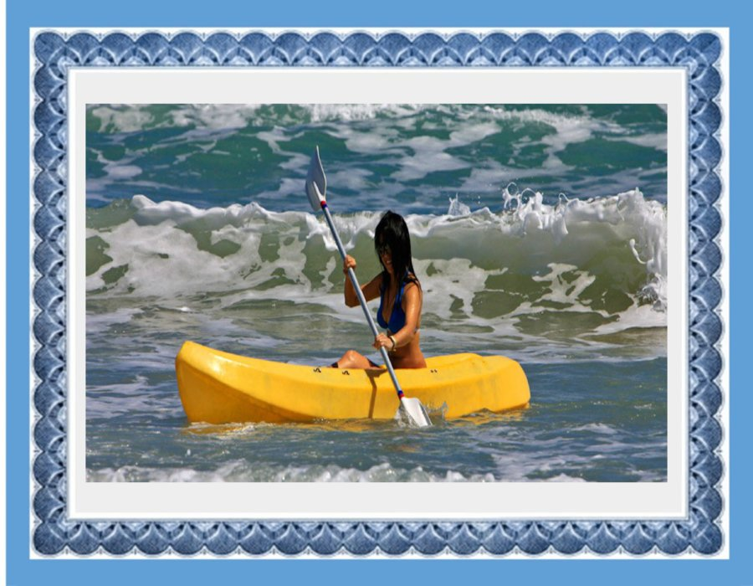

Slide 36
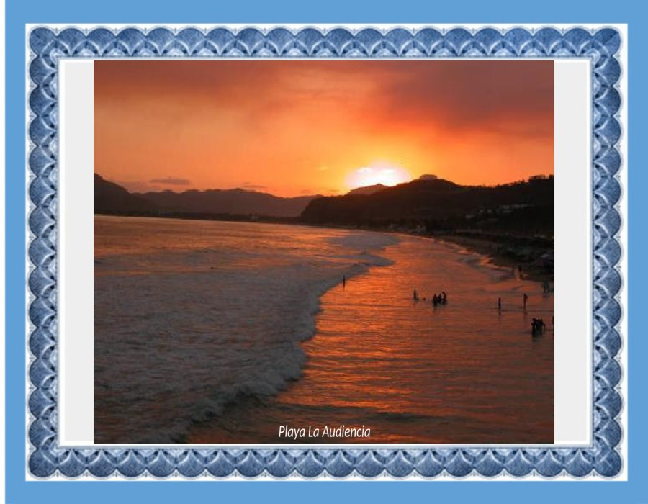

Slide 37
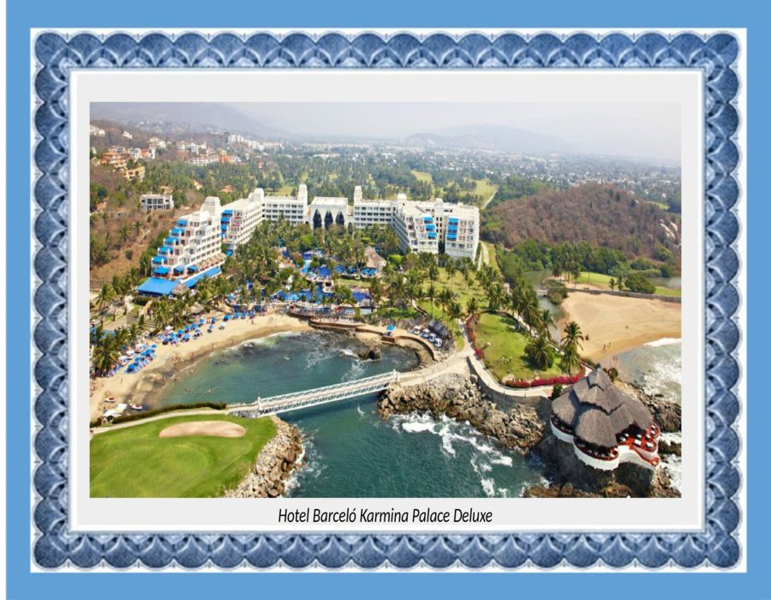

Slide 38
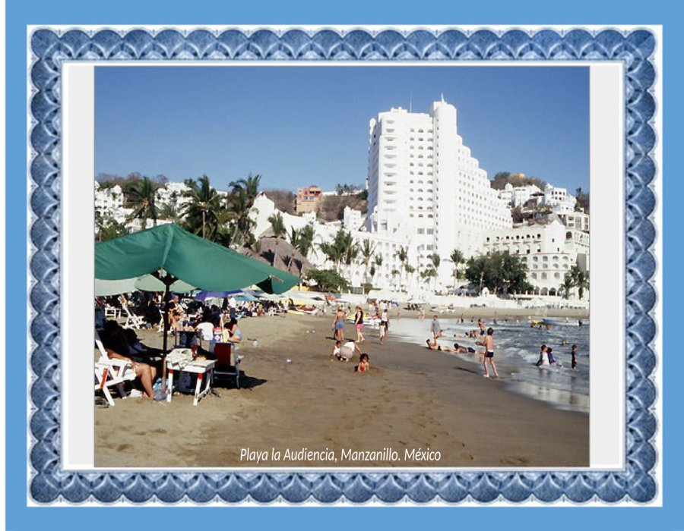

Slide 39
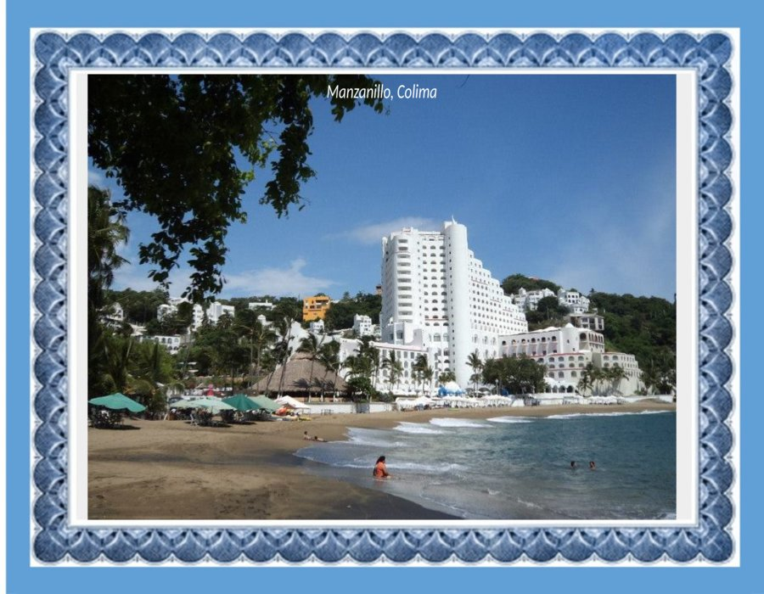

Slide 40
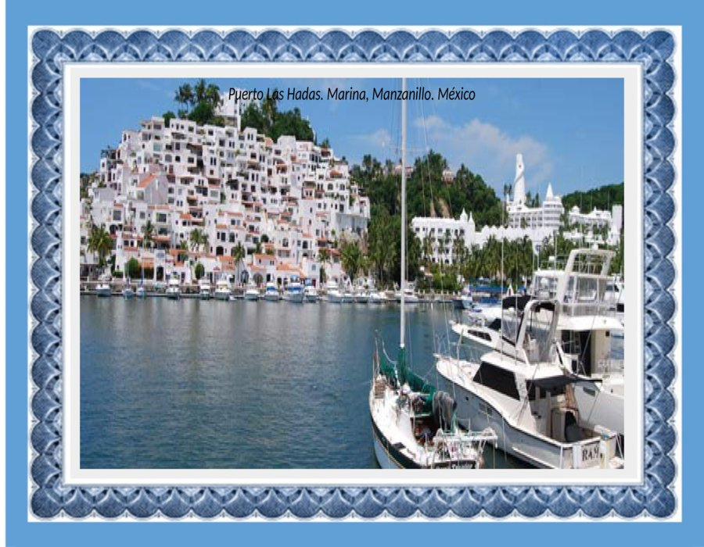

Slide 41
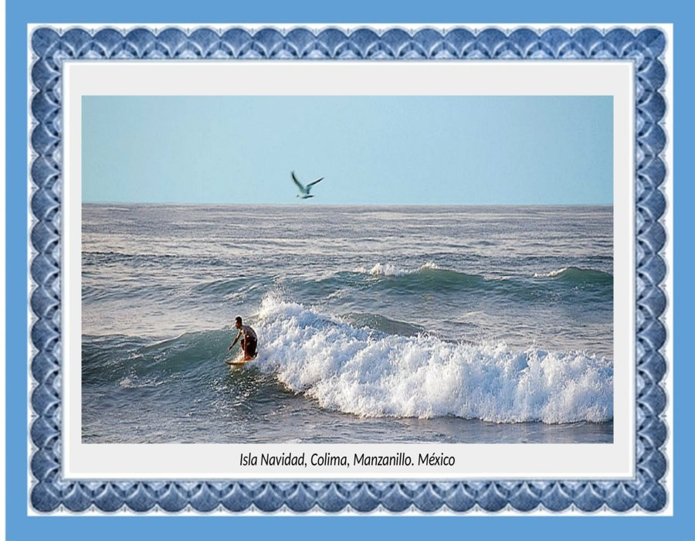

Slide 42
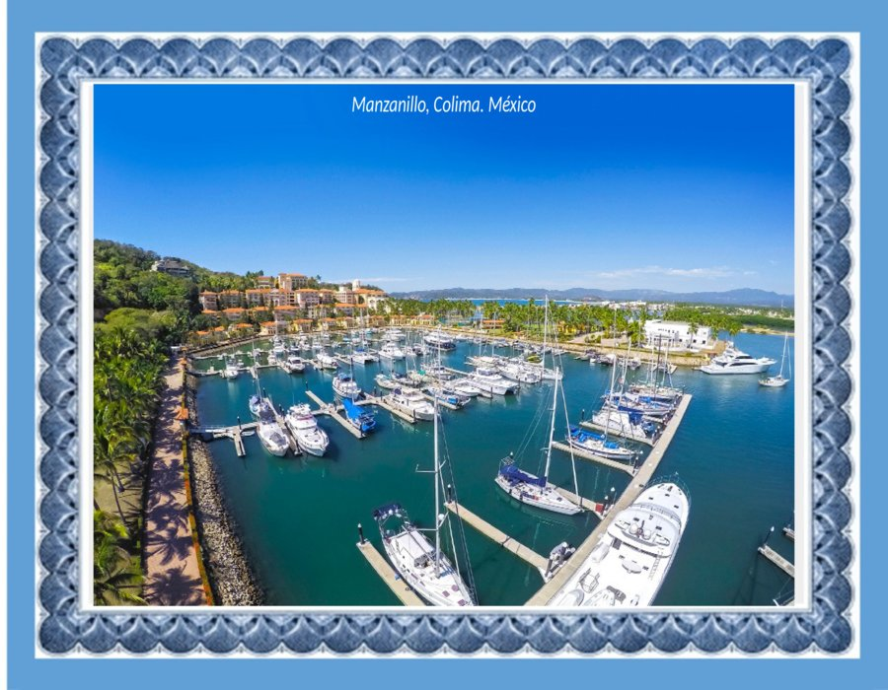

Slide 43
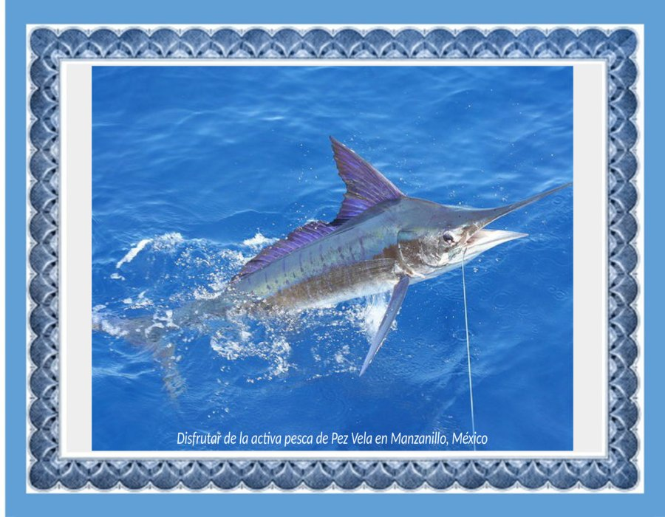

Slide 44
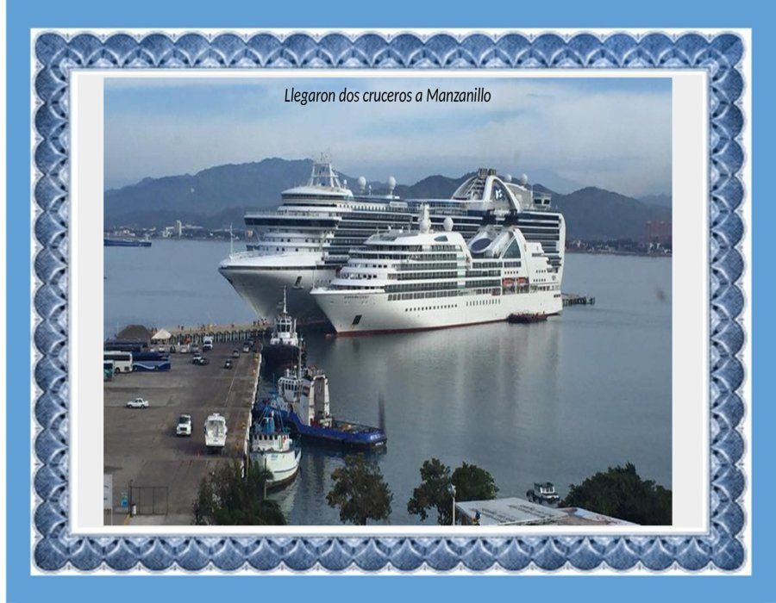

Slide 45
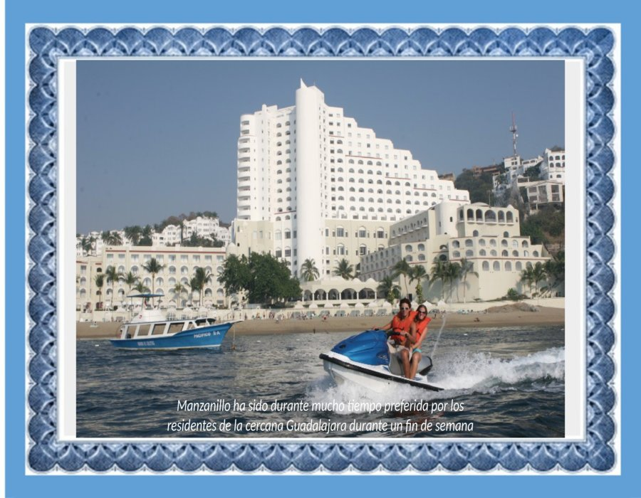

Slide 46
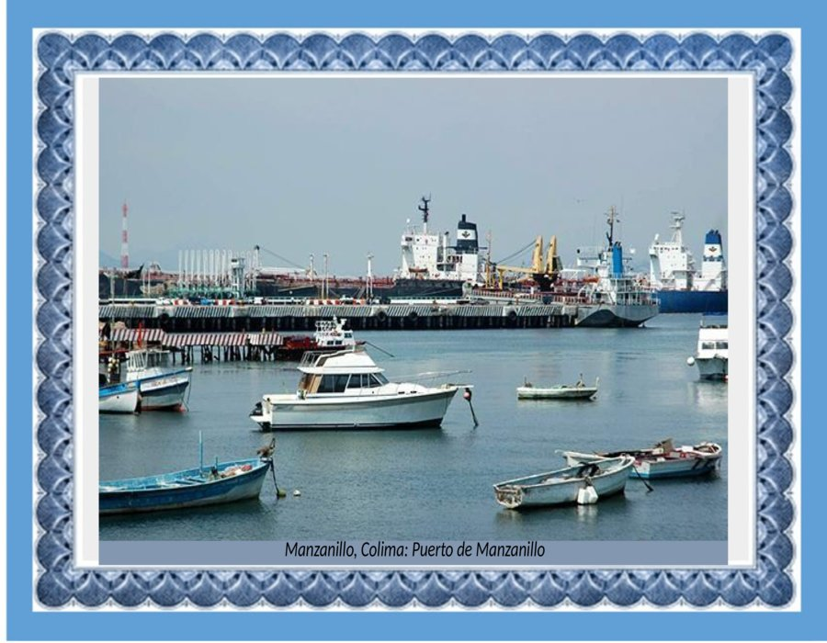

Slide 47
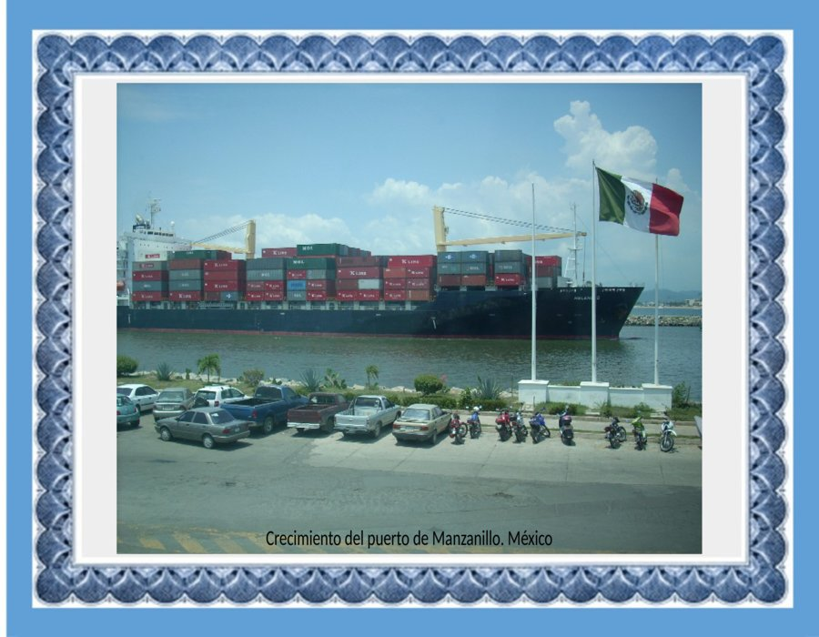

Slide 48
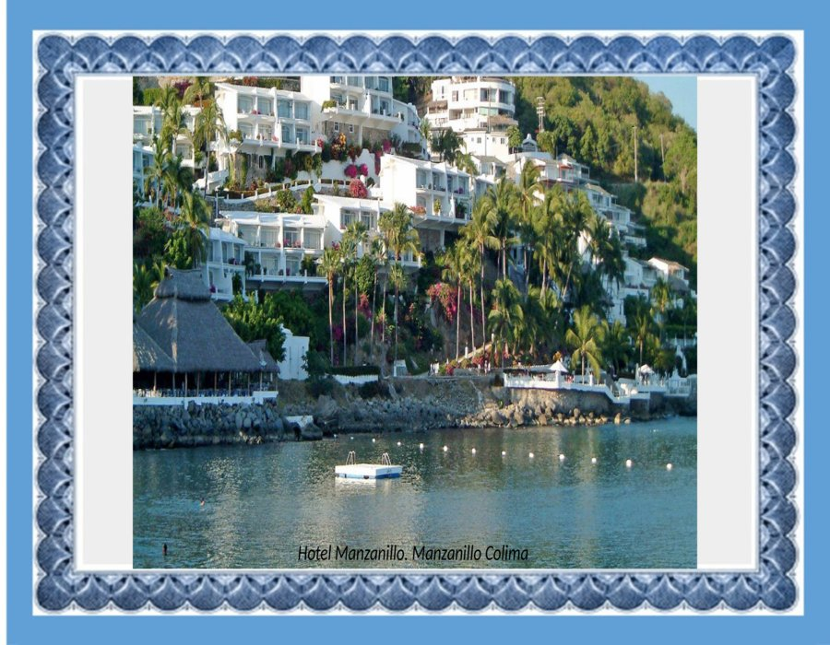

Slide 49
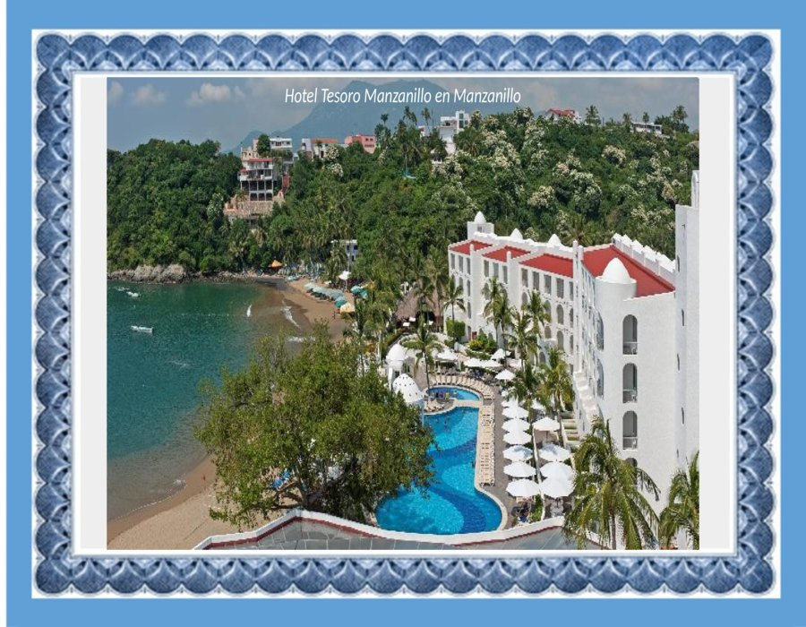

Slide 50
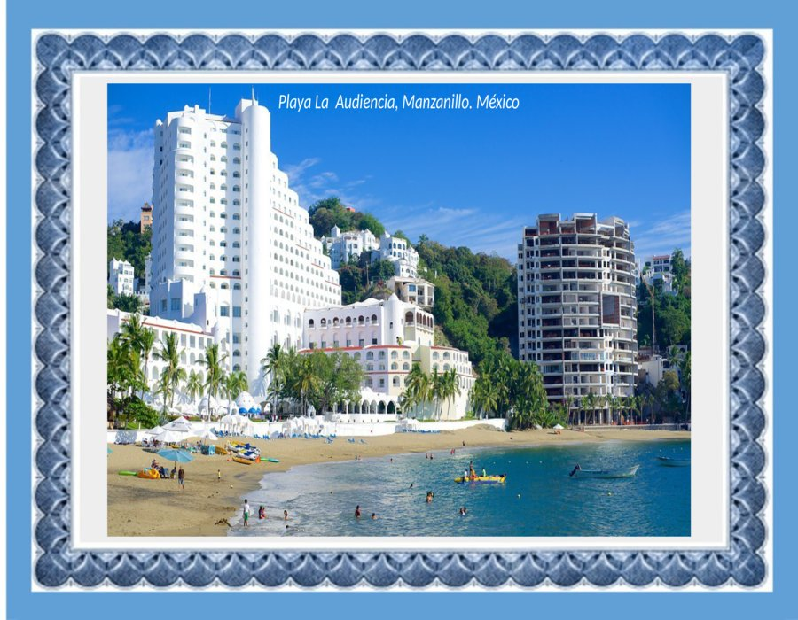

Slide 51
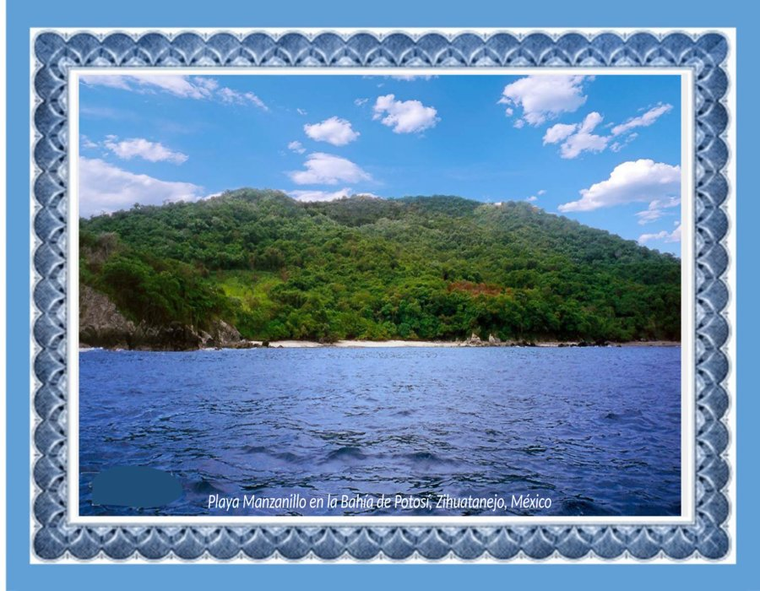

Slide 52
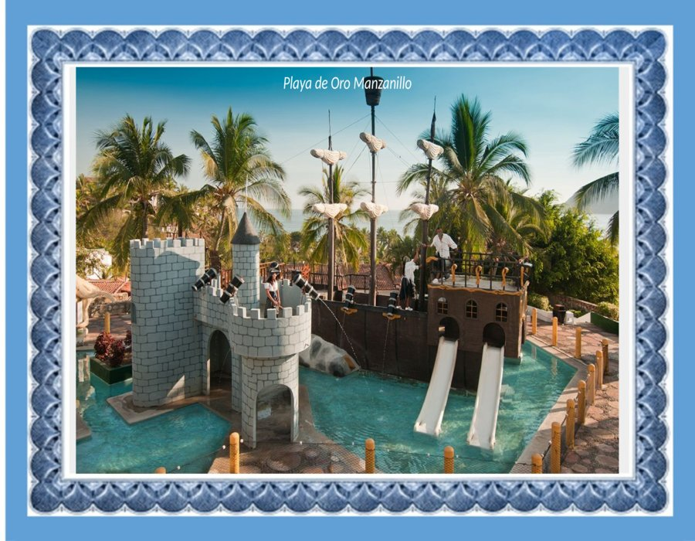

Slide 53
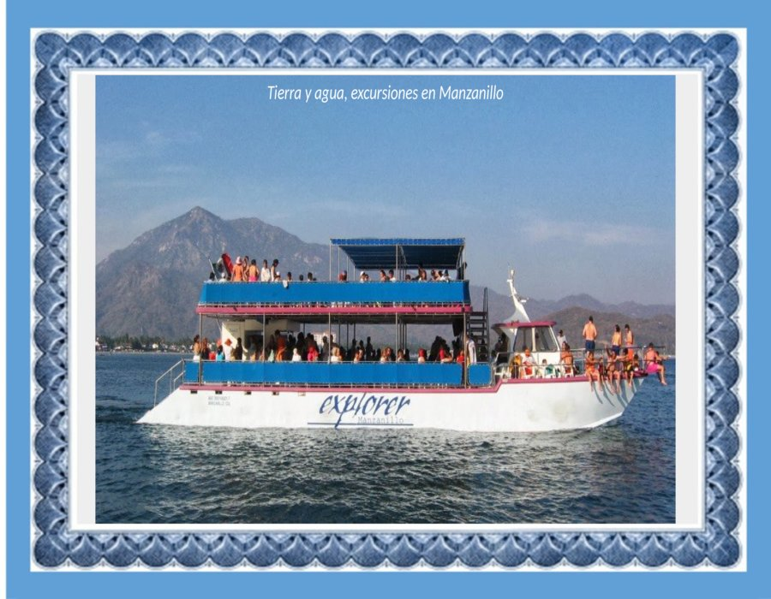

Slide 54


Slide 55


Slide 56


Slide 57


Slide 58


Slide 59


Slide 60







¿Te ha gustado?
Puedes ver más entrando
Aquí
Además puedes recibir powerpoints en tu correo electrónico suscribiéndote aquí:

